Slide 1
차선 검출
권민구
21.09.29

Slide 2
목차
1. 기본 코드
2. 노랑, 흰색 차선 검출
3. 사다리꼴 지정영역 표시
4.canny_Houghline p 사용
5.(2,3,4) 합 최종
6.전체 코드

Slide 3
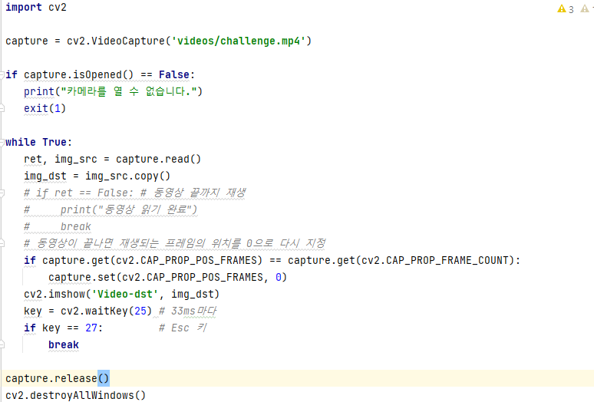
1. 기본 동영상 로드 코드

Slide 4
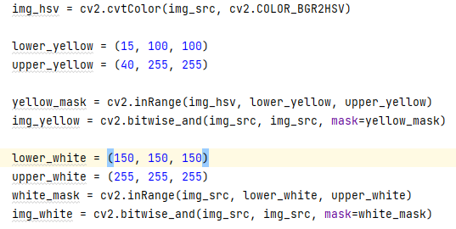
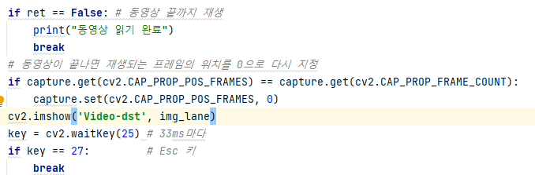

2. 흰,노랑 차선 검출

Slide 5
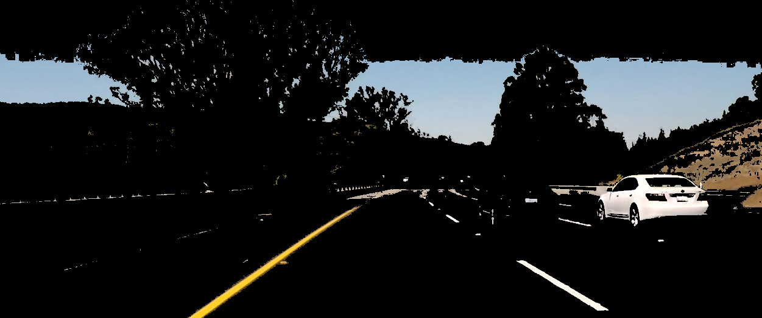



2. 문제점

Slide 6
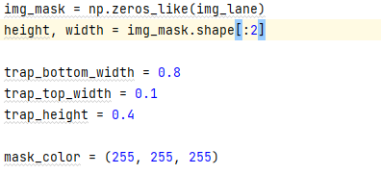
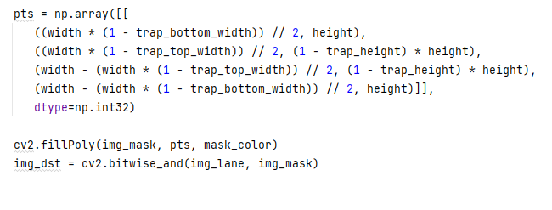
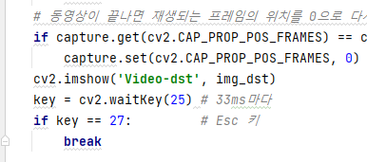
3. 사다리꼴 영역만 표시

Slide 7
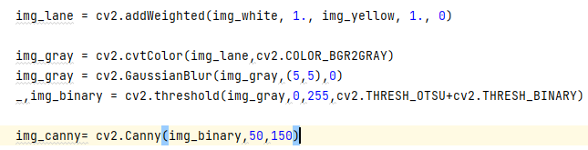
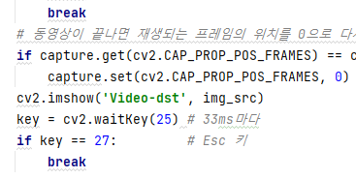
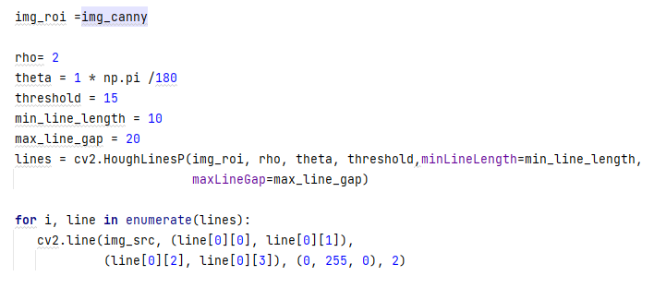
4. canny_Houghline p 사용

Slide 8
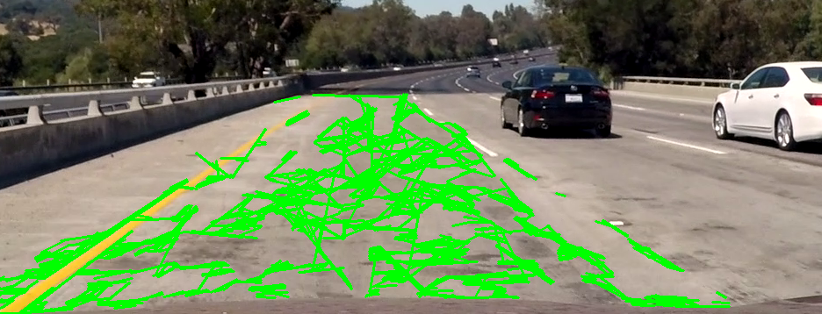

4. 문제점

Slide 9
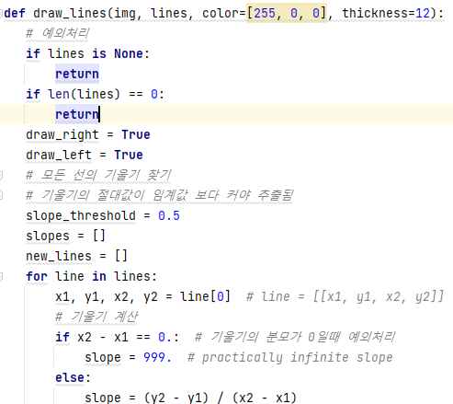
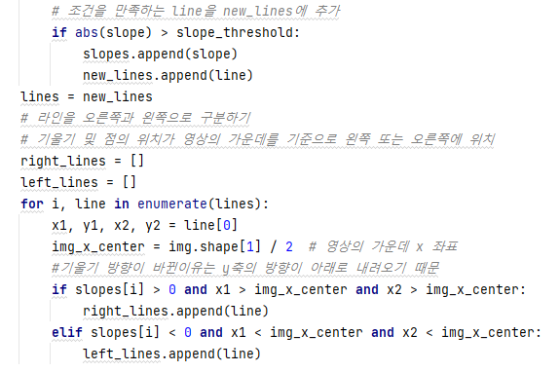
5. 최종 (2,3,4) 통합 수정

Slide 10
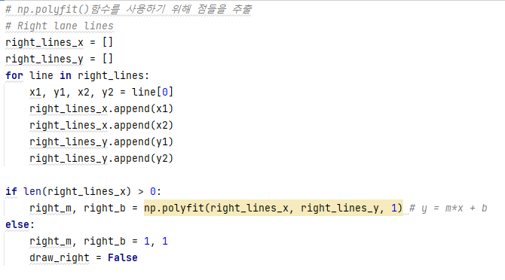
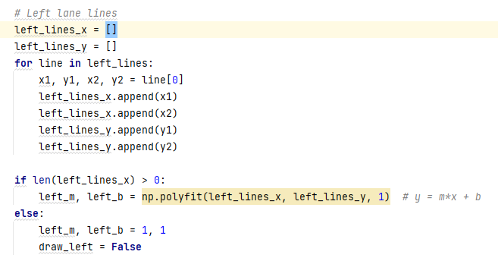
5. 최종 (2,3,4) 통합 수정

Slide 11
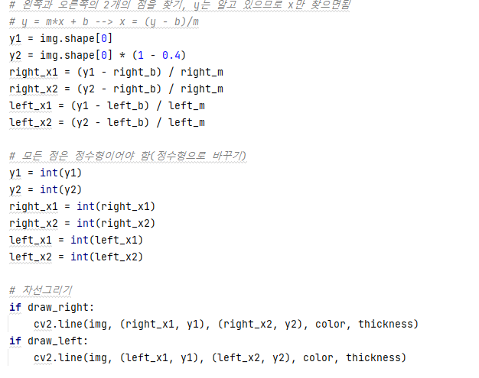
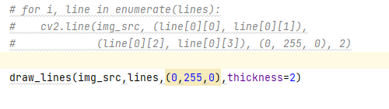
5. 최종 (2,3,4) 통합 수정

Slide 12
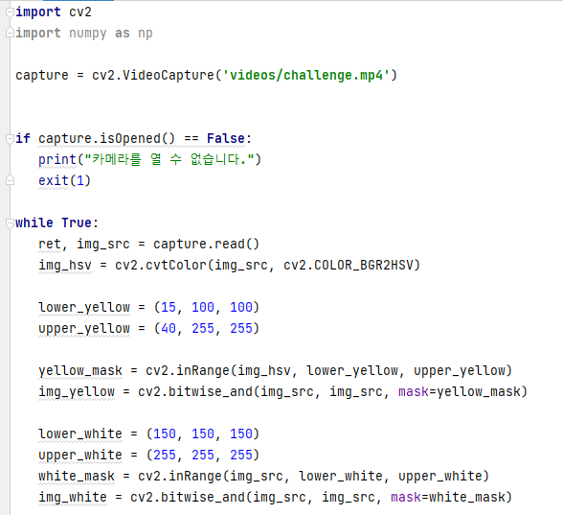
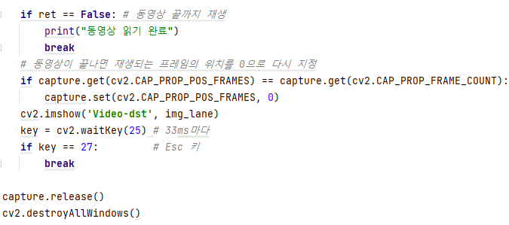
6. 코드 전체 2번

Slide 13
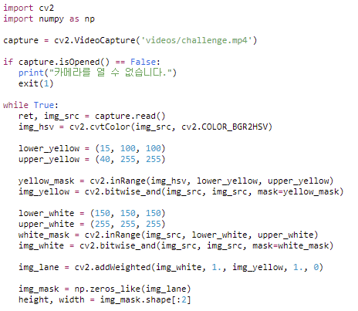
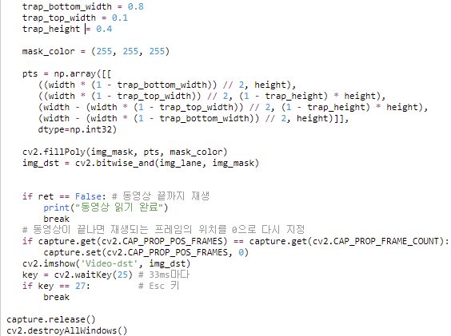
6. 코드 전체 3번

Slide 14
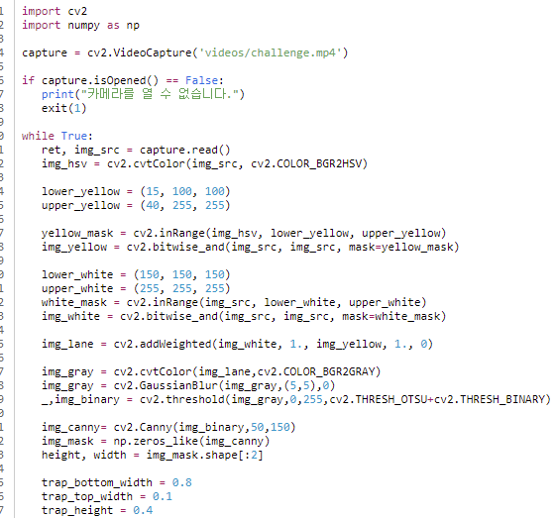
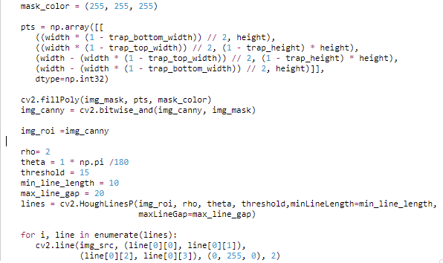
6. 코드 전체 4번

Slide 15
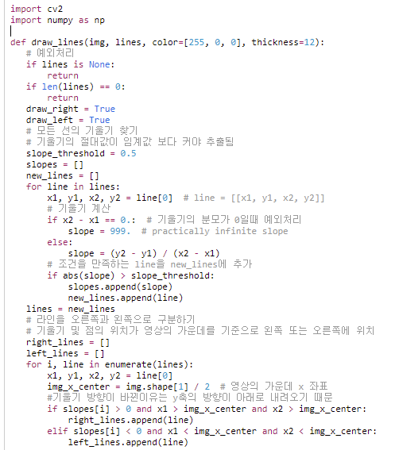
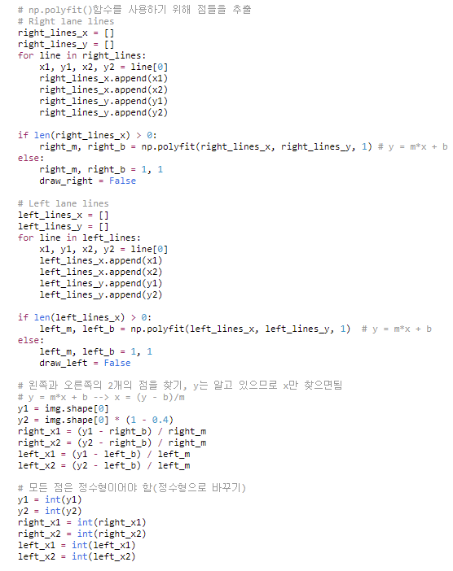
6. 코드 전체 5번

Slide 16
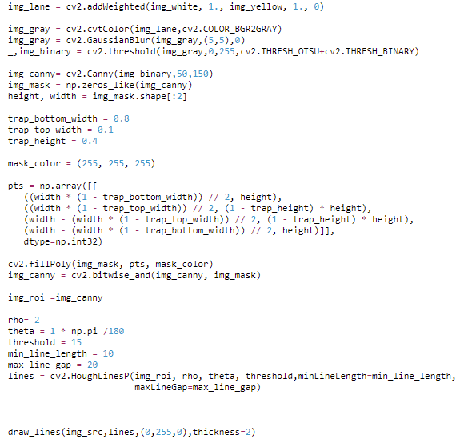
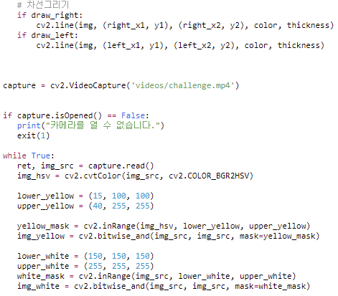
6. 코드 전체 5번

Slide 17
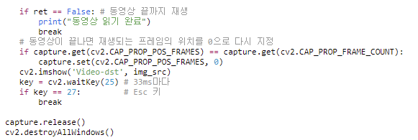
6. 코드 전체 5번

Slide 18
감사합니다!

